Slide 1


Emerald资源使用与投稿交流
Nigel sales
south@emeraldinsight.com.cn

Slide 2




Emerald Overview
1967年，英国University of Bradford的50名学者创立
学科主要涉及管理学、工程学等
Notes:
首先，向大家介绍一下Emerald，Emerald 成立于1967年，是由布拉德福德大学的50名学者共同创立的。Emerald在创立之初就专注于学术出版，目前涵盖管理学、工程学、图情学及其他人文社会科学，经过50年的发展，已经成为世界上重要的人文社科出版社之一。

Slide 3




Emerald资源介绍
数据库平台使用
英文学术论文写作
国际期刊投稿
Notes:
今天的正式分享将分为以下四个模块，Emerald资源介绍，数据库平台使用，英语学术论文写作，国际期刊投稿指南。

Slide 4

Emerald资源介绍
Nurturing Fresh Thinking

Slide 5

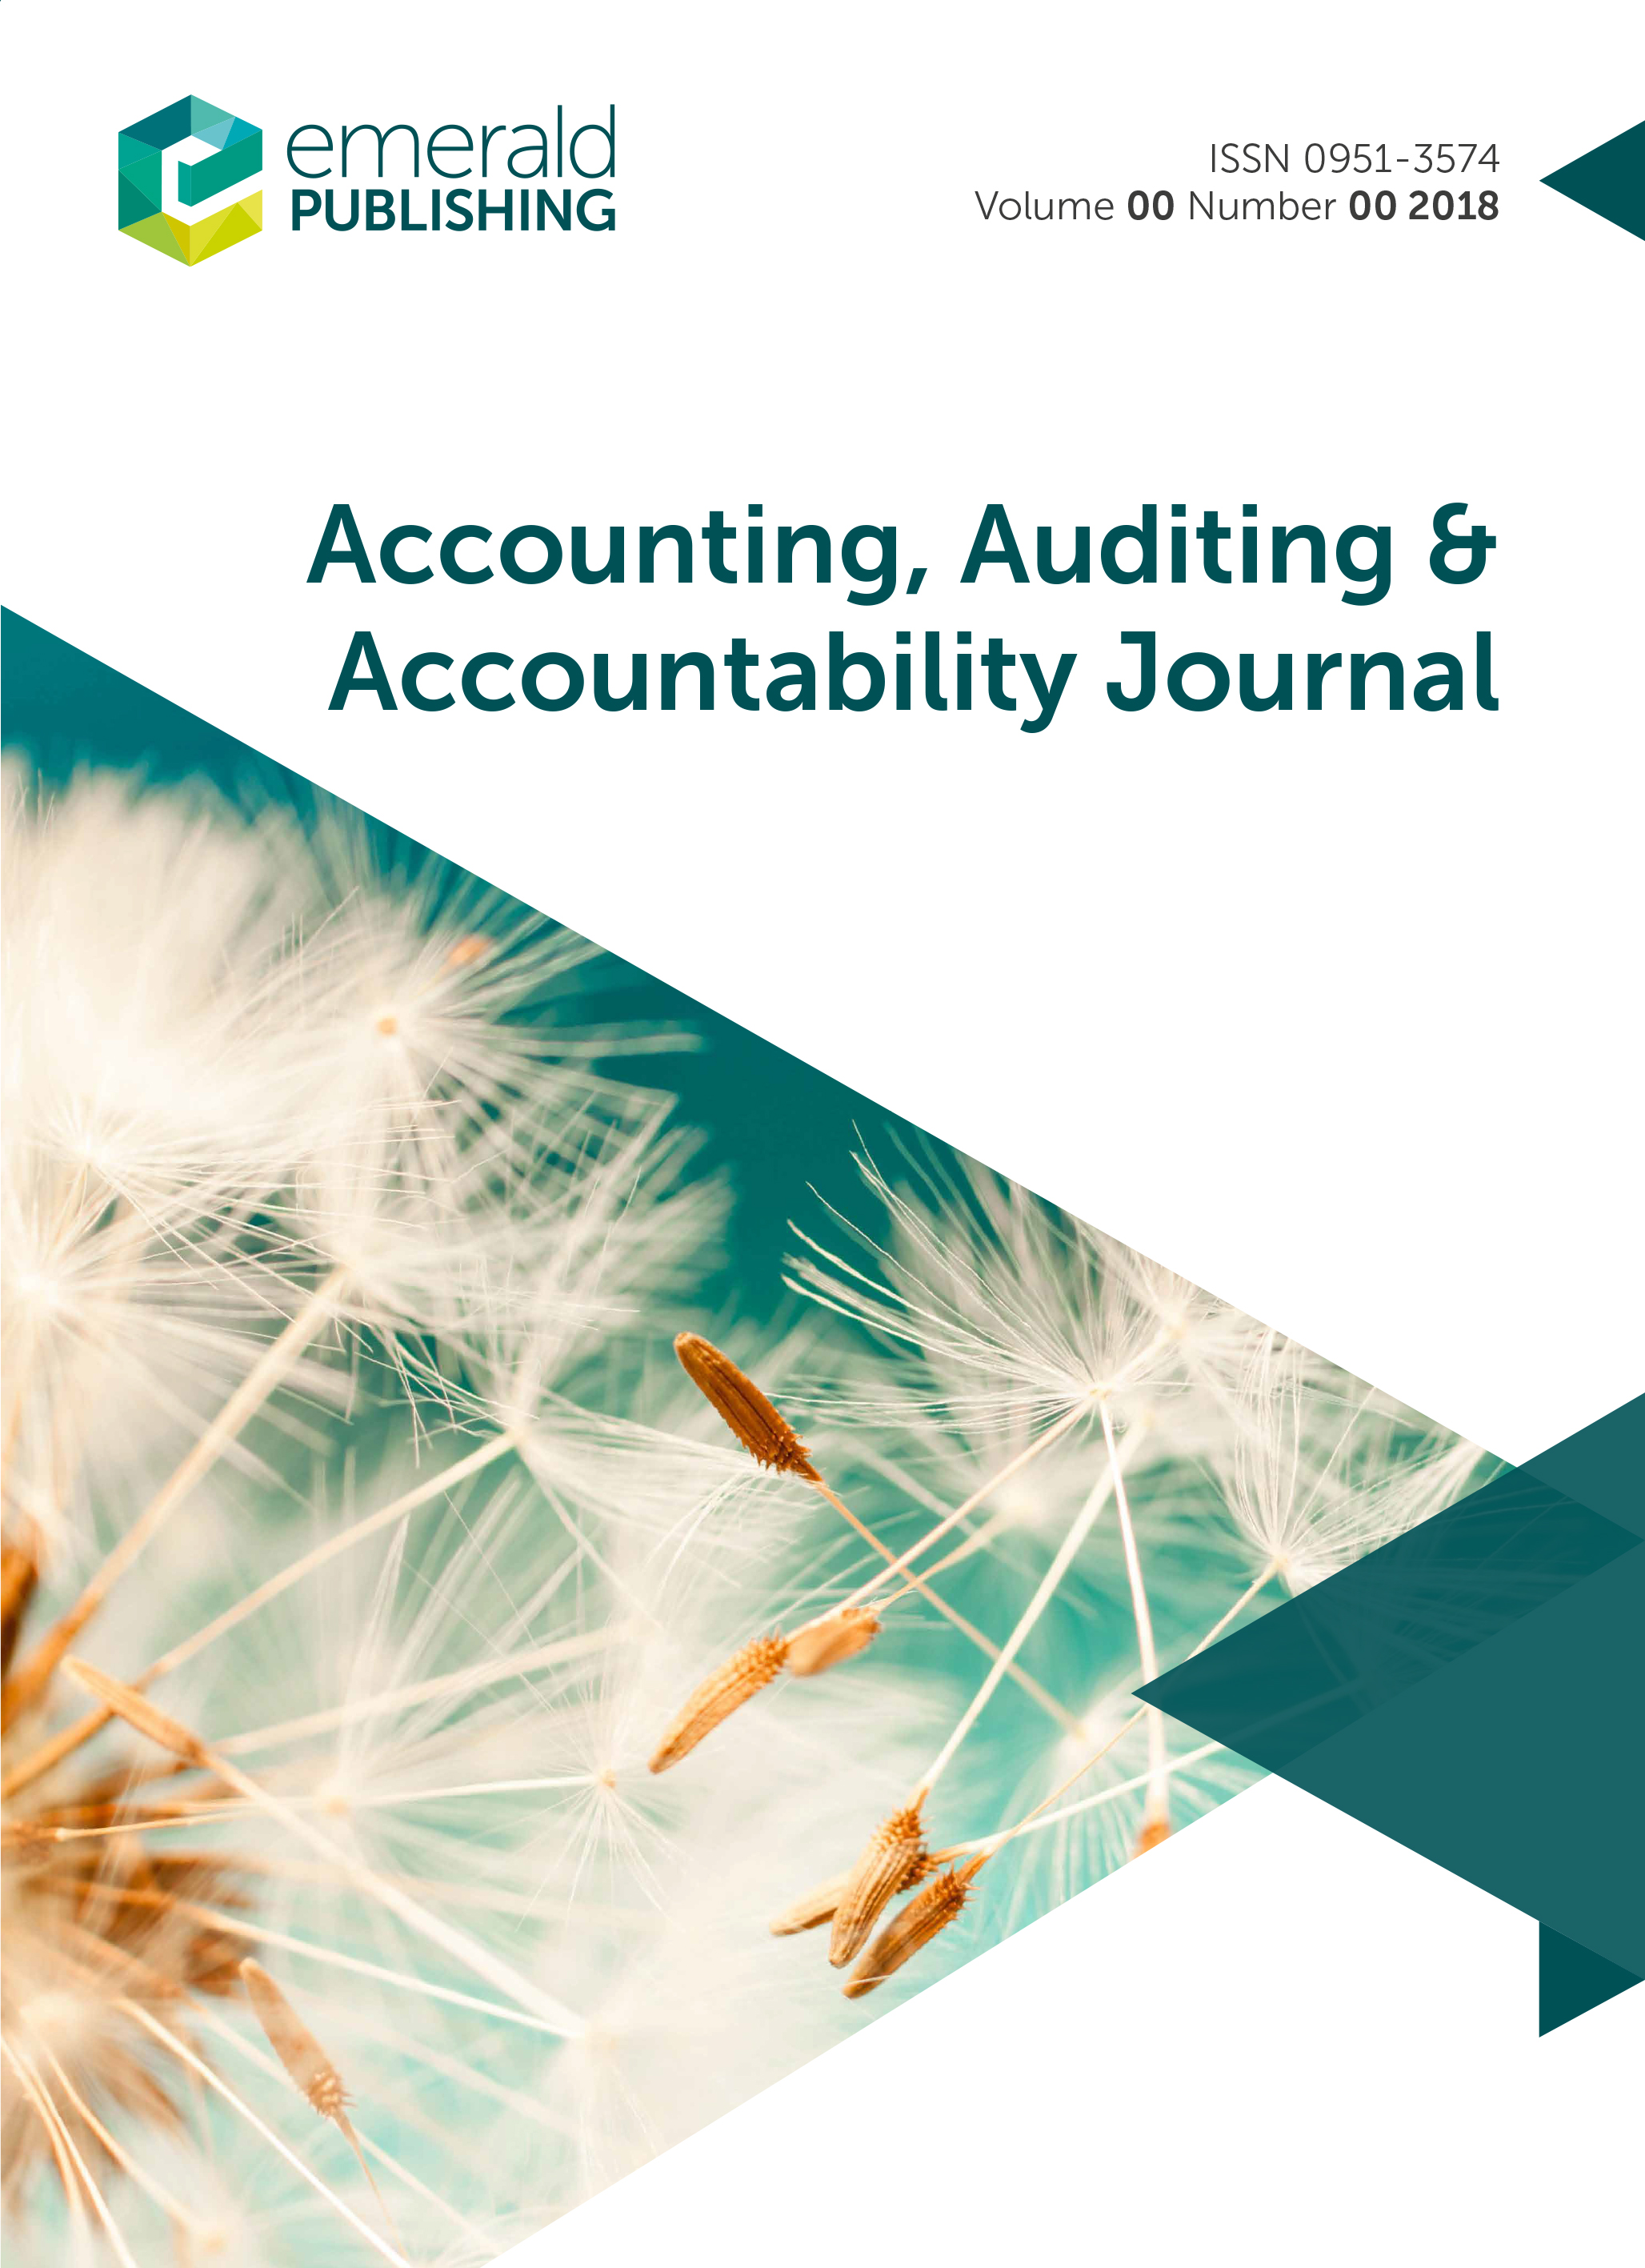
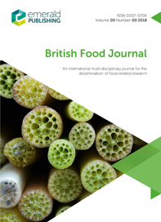




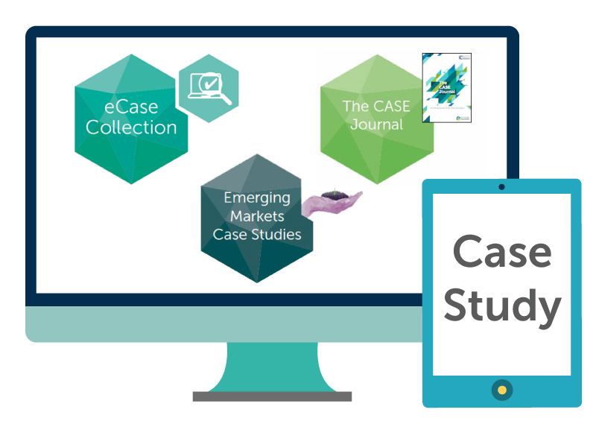




Emerald Resources
学术期刊 380+
科研图书 5000+
商业案例 2800+
Notes:
首先我们来了解一下emerald资源，主要分为期刊、图书和案例集三大类

Slide 6





Emerald 管理学期刊
A leading library of management research
283
管理学5大分支学科
管理科学与工程 工商管理 公共管理
图书情报学 农林经济管理
Notes:
期刊方面，在管理学领域共有283种期刊 是该研究领域单一出版量最大的出版社之一 范围涵盖了管理学五大分支学科 另外还涉及一些跨学科和交叉领域的期刊 如教育管理 环境管理等等
在涉及的所有细分学科中 emerald的优势学科包含
商业管理与战略，信息知识管理，图书馆学，市场营销，运营物流五大专集

Slide 7





Emerald 工程学电子期刊库
A high-quality specialist portfolio closely connected to the industry
27种工程学期刊
22种被SCIE/EI收录
广泛的中国读者和作者群
学科包括：
材料科学与工程
计算机科学与技术
能源与动力工程
电子科学与技术
数据科学与大数据工程
智能制造
人工智能
电子电气工程
Notes:
除了管理学之外，Emerald期刊的另一大学科为工程学 质量很高

Slide 8


Emerald ICE 学科资源介绍
ICE 英国土木工程师学会：
成立于1818年，世界上历史最悠久的专业工程机构
国际土木工程界唯一具有学术交流和专业资质认证两重功能的学术机构
颁发的ICE国际执业资格证书是土木工程领域唯一的国际认可证书

Slide 9

Emerald ICE
期刊
ICEP出版了35种同行评审期刊，100%被SCI/EI收录。
每年发布新论文1400余篇，36,000余篇可追溯到1836 年的研究文章。
学科涵盖：土木工程、基础建设、材料科学、岩土工程、环境工程、结构与建筑、水处理等。

Slide 10
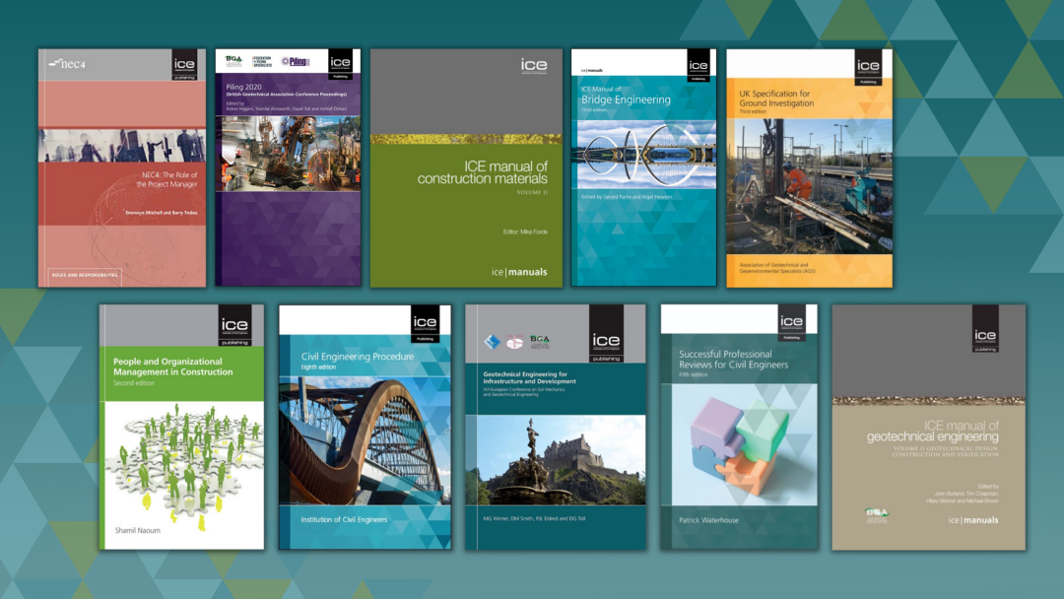
ICEP拥有世界上最大的土木工程电子书库；
累计出版超过1540册，40多万页图书；
学科涵盖：合同、金融和法律、能源、工程学历史、环境工程、欧洲规范、地基工程、工程管理、结构与建筑、运输等10余个方向。
Emerald ICE
图书

Slide 11

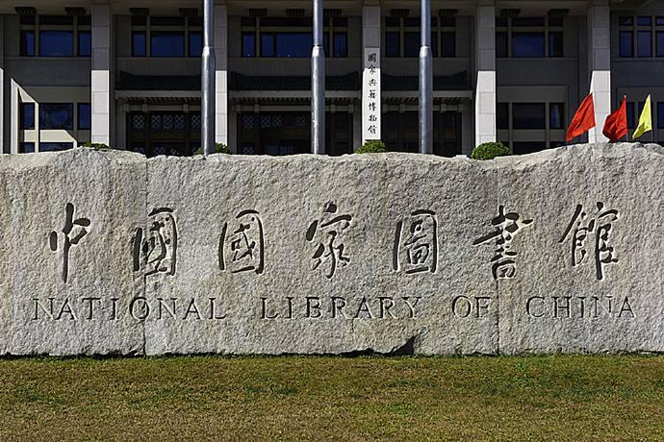
Emerald 全文期刊回溯库（1898-2000）
Preserving over 100 years of management research online
2010年由国家图书馆正式引进全国在线
目前已有近1000家用户
免费注册申请使用
近180种期刊，11万篇文章
所有期刊从第一卷第一期开始，最早可回溯至1898年
Notes:
免费获取资源除了期刊 还有emerald全文期刊回溯库
所有高校都可免费申请使用。
回溯库只能看到2000年以前的内容
只能从2000年左右开始回溯
2000年左右

Slide 12





Emerald 英文图书
High quality, cutting-edge research across a range of subjects
5000册+图书，包含系列书、专著、参考书、手册等
200+主题领域，涉及管理学、社会学、教育学等
2019年度The British Book Awards学术教育专业领域最佳出版社
2020The IPG Independent Publishing Awards年度独立出版社
Notes:
Emerald共有
四本就是获奖图书中的一部分

Slide 13

Emerald 电子图书
Covering topics that resonate with the real world
3600+册电子图书，其中80%以上为BKCI收录，90%以上为Scopus收录
电子书最早可追溯至1991年，作者来自140+国家和地区
拥有2大学科合集、10个细分学科合集

Slide 14








社会科学集 eBooks--Social Science Portfolios
该合集包含约1440册电子书，涵盖教育学与社会学领域的广泛主题，包括研究理论和实践指导，鼓励有价值的讨论与质疑。
CRIMINOLOGY
犯罪学
GENDER STUDY
性别研究
SOCIAL MEDIA
社交媒体
MENTAL HEALTH
心理健康
FEMINISM
女权主义
EDUCATION MANAGEMENT
教育管理
PERSONAL DEVELOPMENT
个人发展
LEADERSHIP IN EDUCATION
教育领导力

Slide 15

工商管理与经济学集 eBooks—Business, Management & Economics
该合集包含约2260册电子书，包括专著和系列丛书，聚焦前沿趋势、时事热点与社会实践。包含以下七个主题领域：
会计、金融与经济商业
管理与战略
人力资源与组织研究
图书馆与信息科学
公共政策与环境管理
旅游业与酒店管理
市场营销

Slide 16


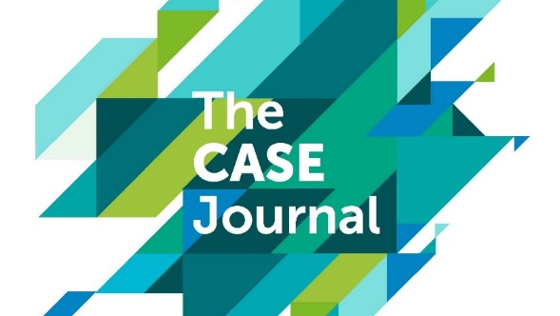
Emerald 案例集（2800+）
Authentic business scenarios for the classroom
新兴市场案例集
1200+案例，
亚、非、拉等新兴市场国家
包含案例和教学注释
案例期刊
商学院授权案例
400+案例
欧洲、亚洲、北美、南美
美国案例协会官方期刊
1200+案例
达顿商学院、凯洛格商学院
复旦大学管理学院，美国供应链管理专业协会……
Notes:
在教学辅助方面我们也推出了案例集 商学院授权案例包含了全案例教学的达顿商学院 及美国公认最好的商学院的案例

Slide 17
Q1: Emerald资源按类型分为哪三种？
Notes:
在教学辅助方面我们也推出了案例集 商学院授权案例包含了全案例教学的达顿商学院 及美国公认最好的商学院的案例

Slide 18

数据库平台使用
www.emerald.com
Notes:
了解了Emerald的资源之后，我们来看一下如何在Emerald的数据库平台获取到这些资源。下面就是Emerald数据库的链接，在机构范围内输入之后，就可以进入这样一个主页

Slide 19
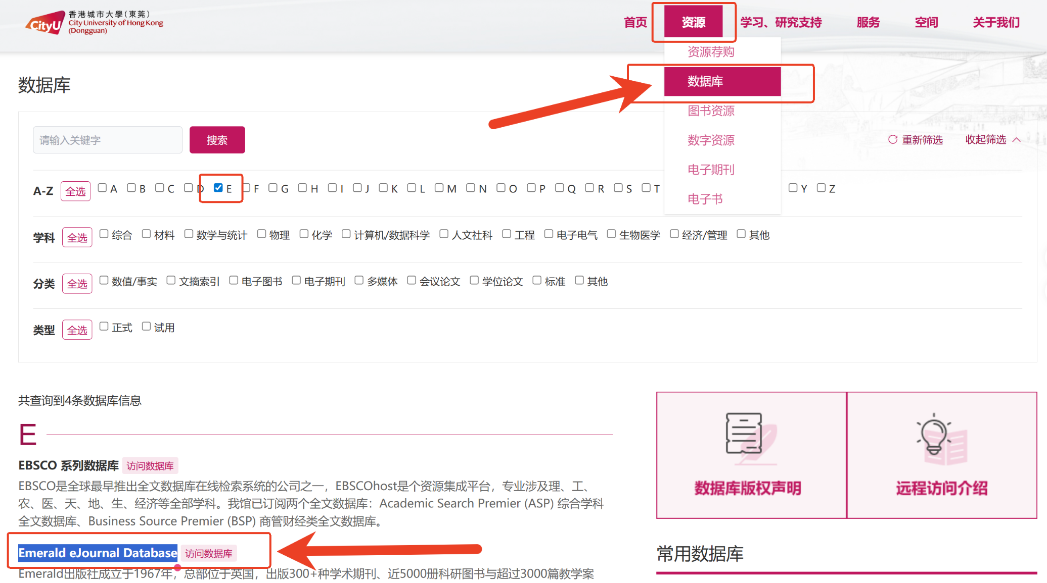
进入香港城市大学（东莞）图书馆首页
点击资源-数据库导航
直接在搜索框中输入Emerald或按数据库首字母选择E开头
点击访问Emerald eJournal Database即可

Slide 20




Emerald平台主要功能
在使用Emerald平台上遇到任何问题随时联系
Email: ops@emeraldinsight.com.cn
QQ: 2565962796
Tel: 010-82250212

Slide 21
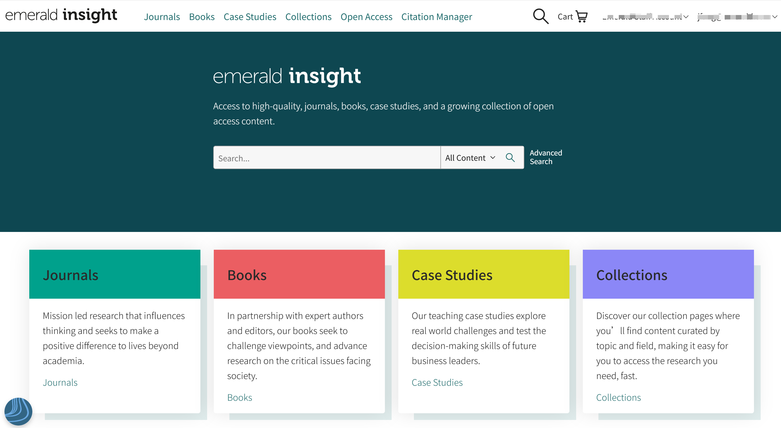
在授权IP范围内登陆Emerald主页，获得机构订购资源的访问权限
注册个人账号
资源检索

Slide 22
检索-Search

Slide 23
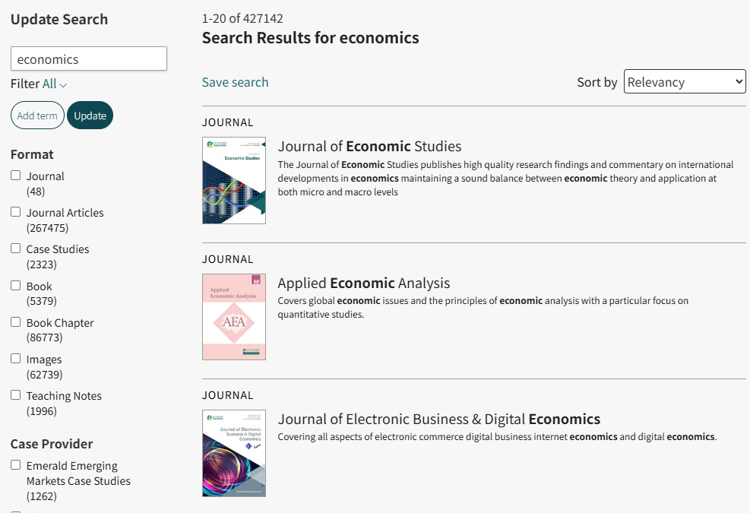
更新检索 – Update Search
检索结果
精确筛选
根据相关性与时间顺序排序
直接检索的结果将按照Journal-Journal Articles的顺序进行呈现

Slide 24
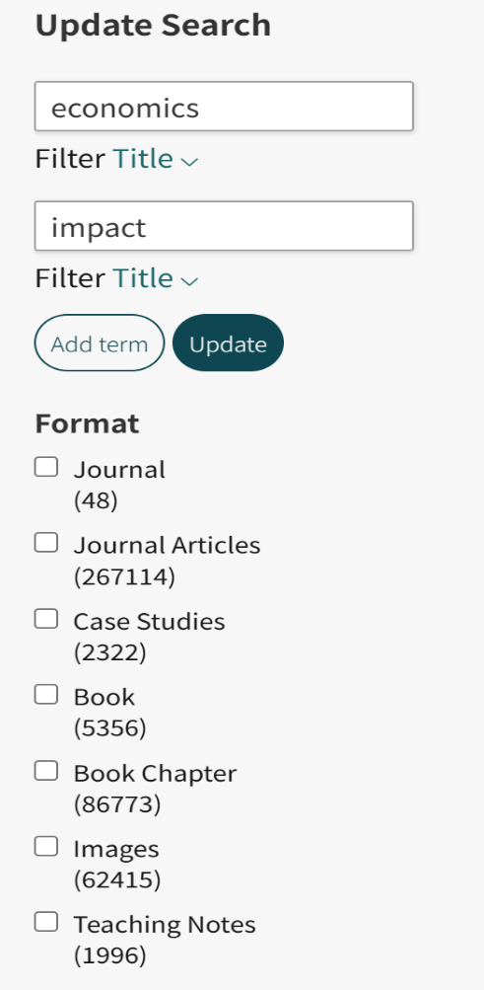
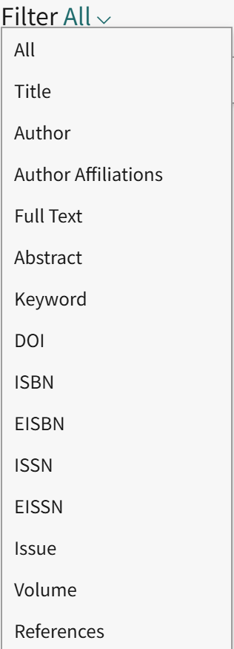
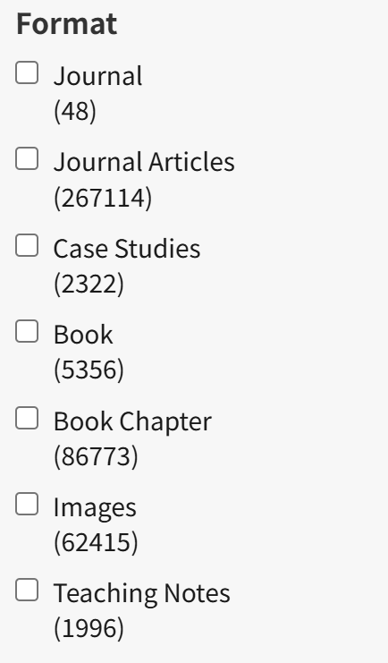
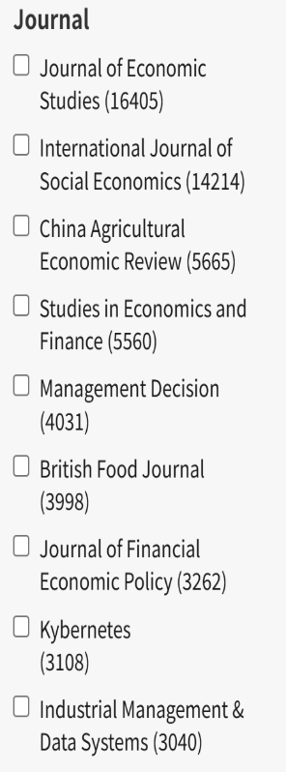
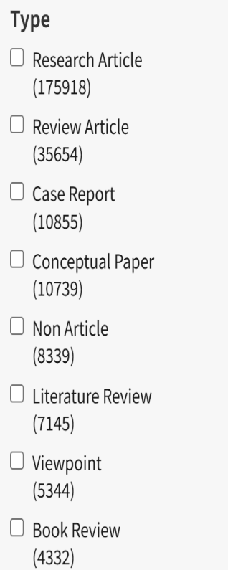
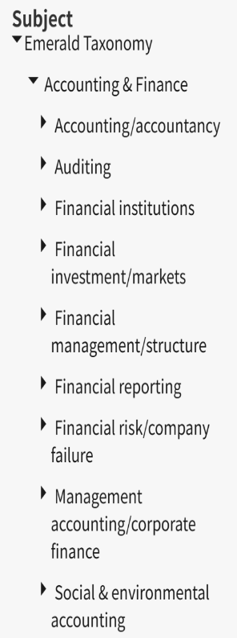
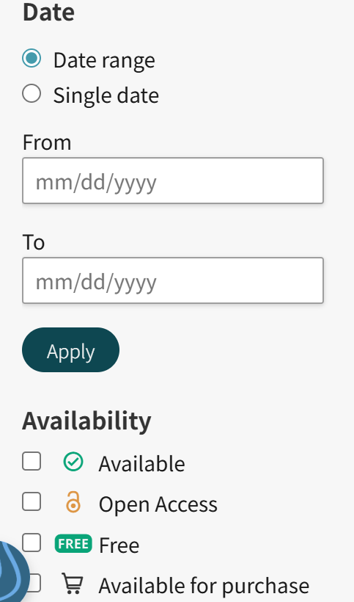
更新检索 – Update Search
检索页面左侧对结果进行二次筛选：
资源类型、所属期刊、学科、出版时间、权限范围等
选择检索词出现的范围
点击添加检索项
可添加至6个
筛选条件

Slide 25
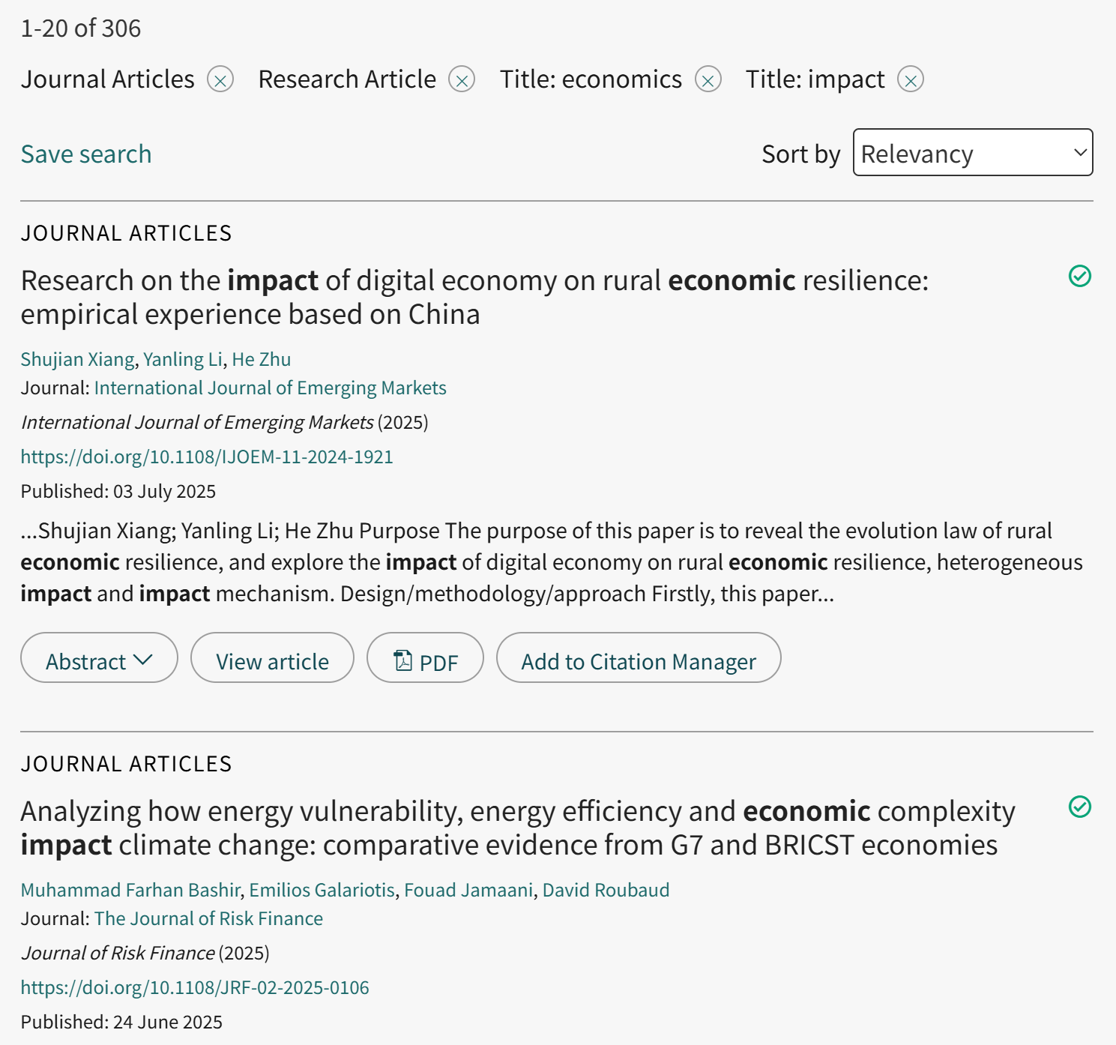
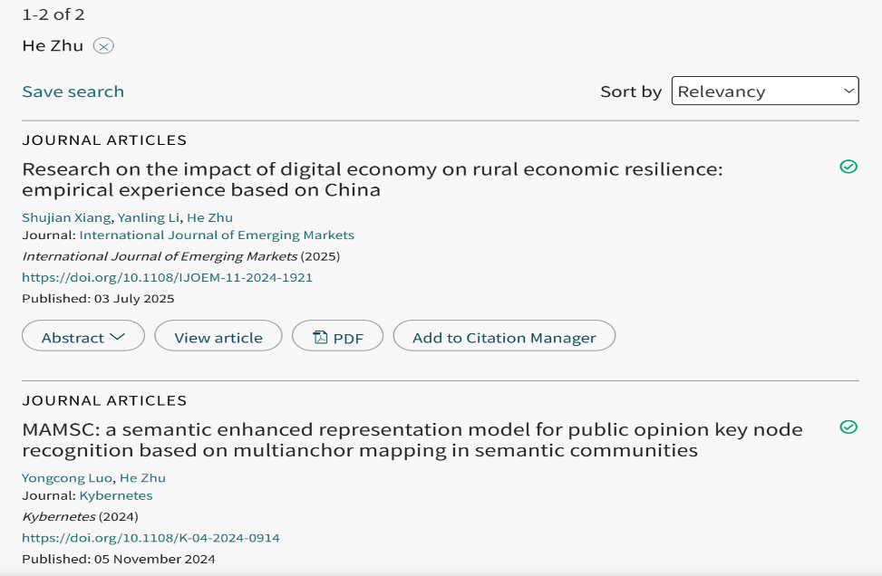
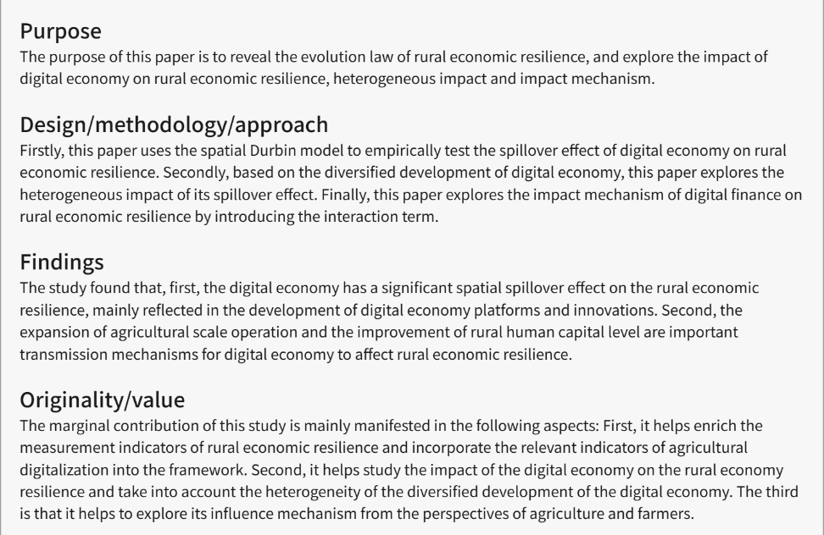
检索结果
检索条件
资源类型
访问权限
作者在Emerald出版的所有内容
完整摘要

Slide 26
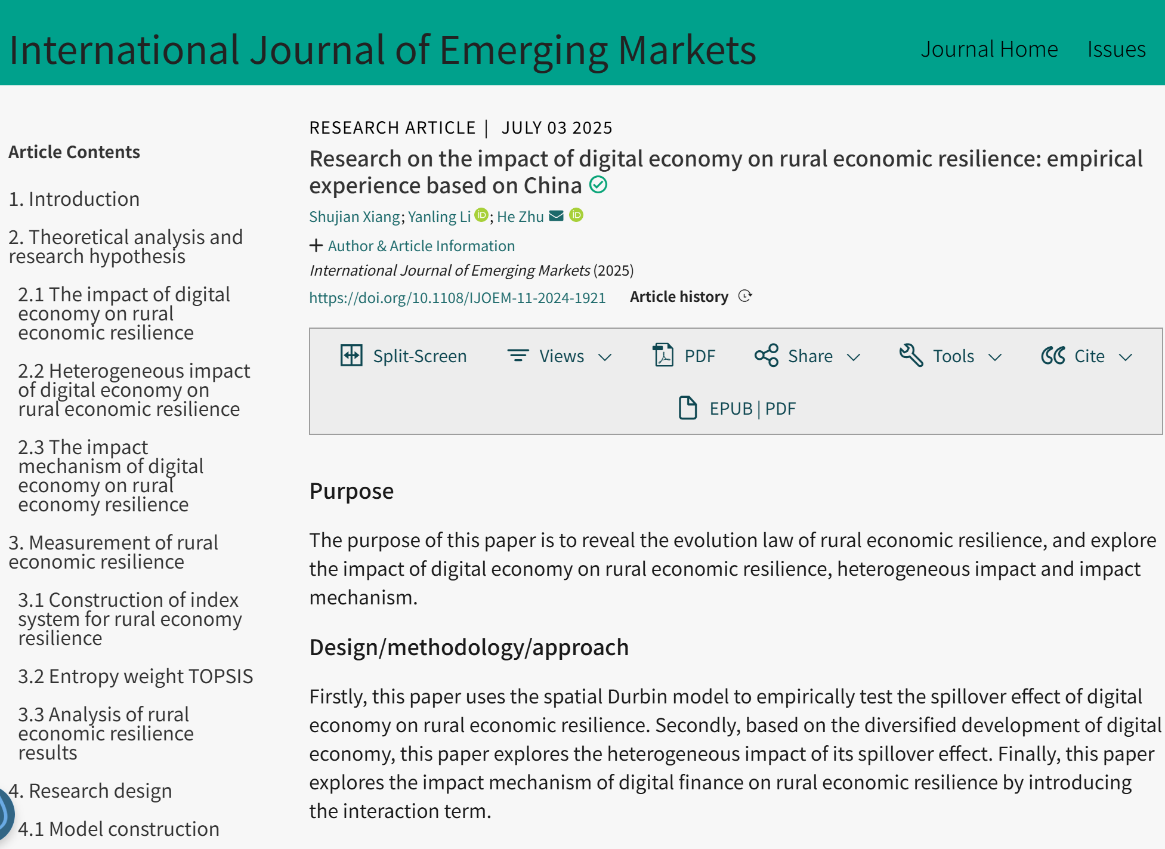
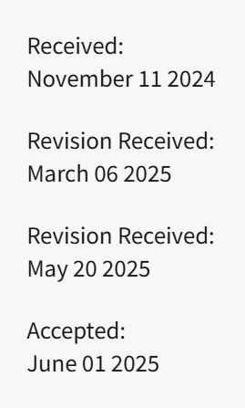


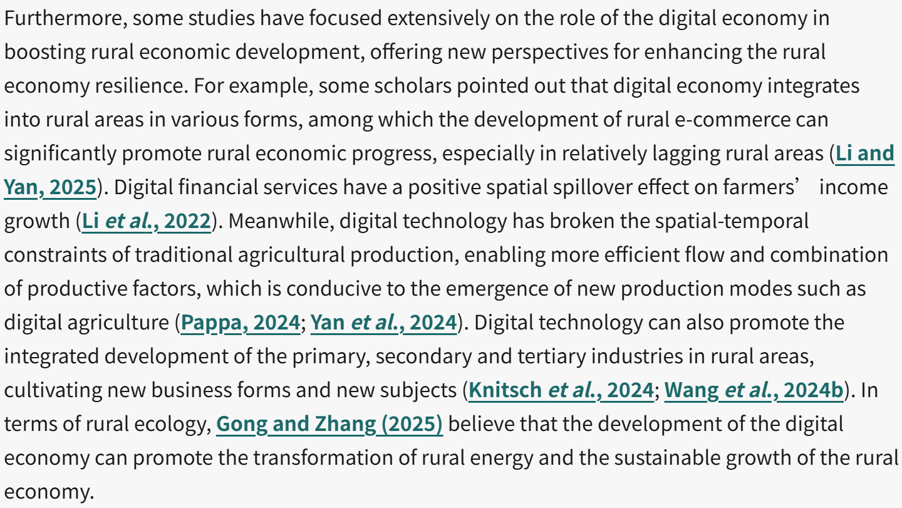
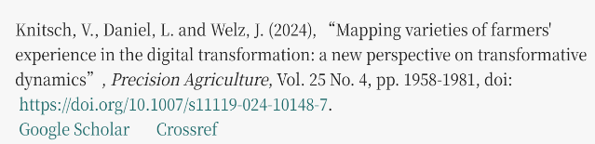
文章页面
点击文章各部分进行跳读
查看文章接收时间线
分屏阅读
获取许可
导出引文，导入EndNote、Mendeley等文献管理软件
点击文献，查看详情

Slide 27
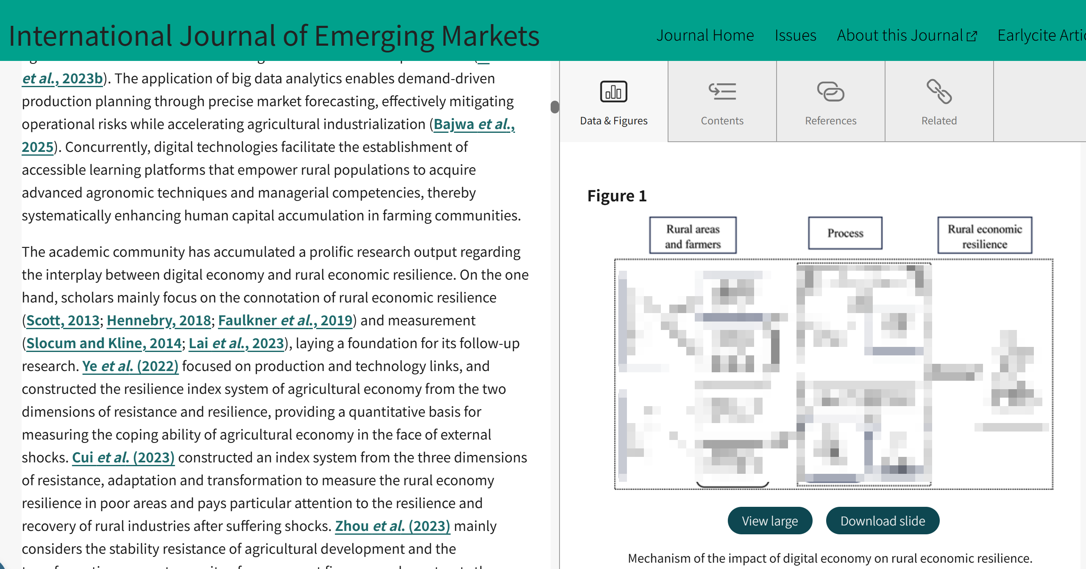
文章页面：分屏阅读
左侧显示文章正文
右侧可分屏查看文章图表、目录、参考文献、相关阅读资料

Slide 28
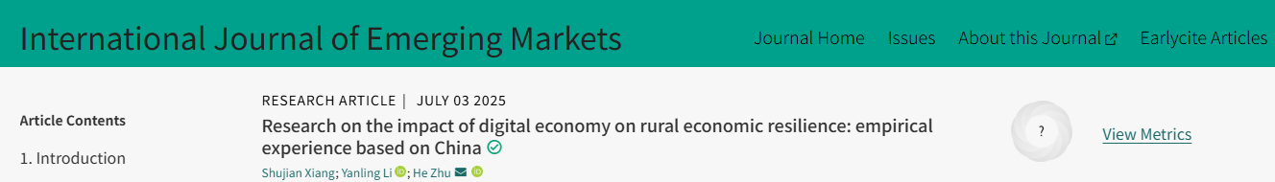
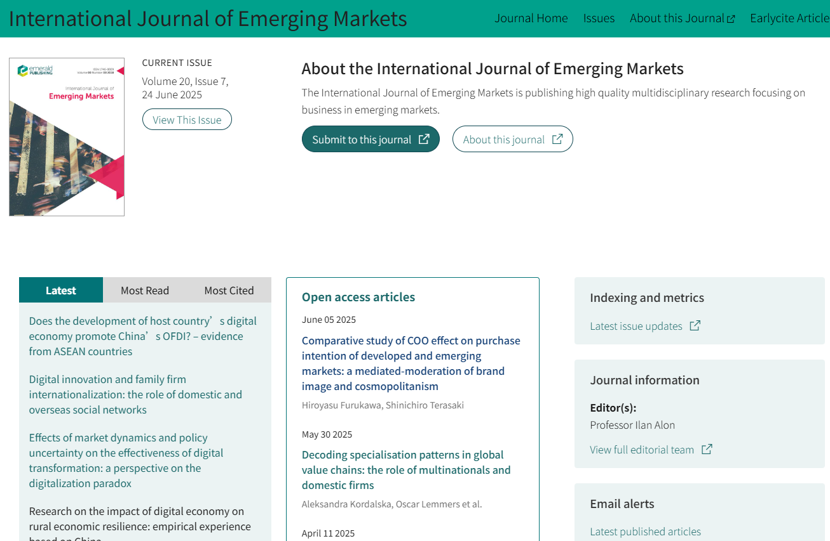
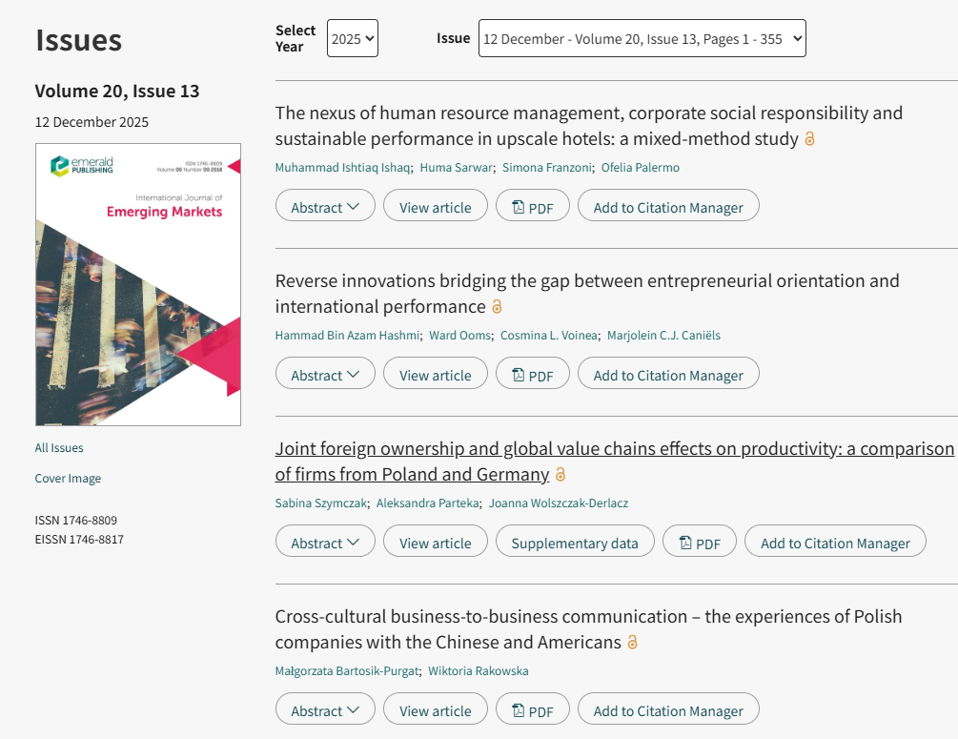
期刊主页
1
2
选择出版年份和期次
1
点击Journal Home访问期刊主页
2
点击Issues访问期刊全部期次

Slide 29
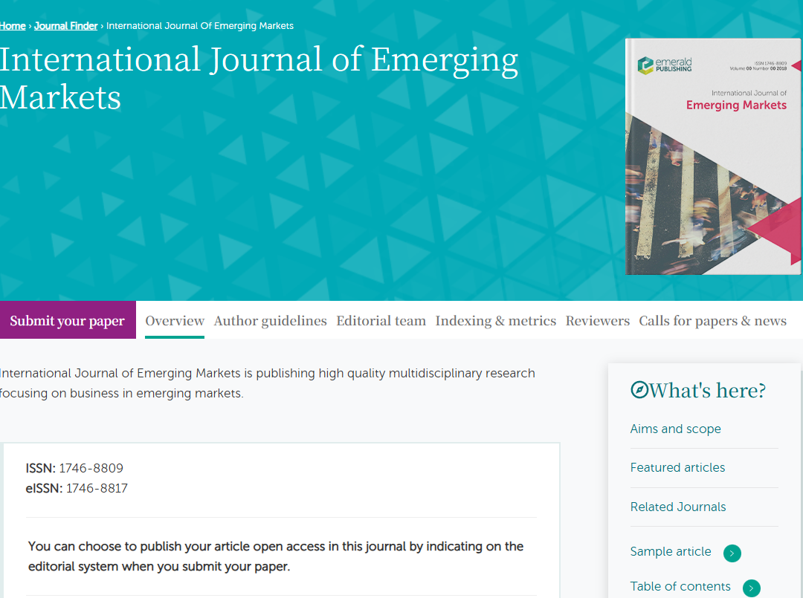
期刊主页
点击About this Journal查看期刊基本信息
查看期刊Aims and scope，作者投稿指南，收录情况，编委团队等信息
向期刊投稿
点击Table of contents可返回期刊主页

Slide 30
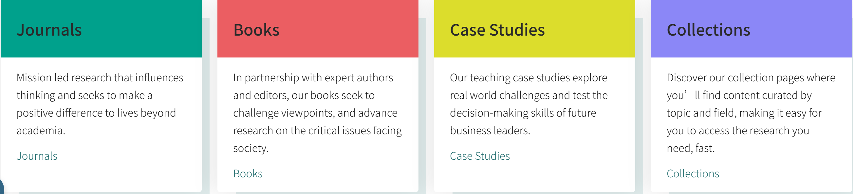
浏览-Explore

Slide 31
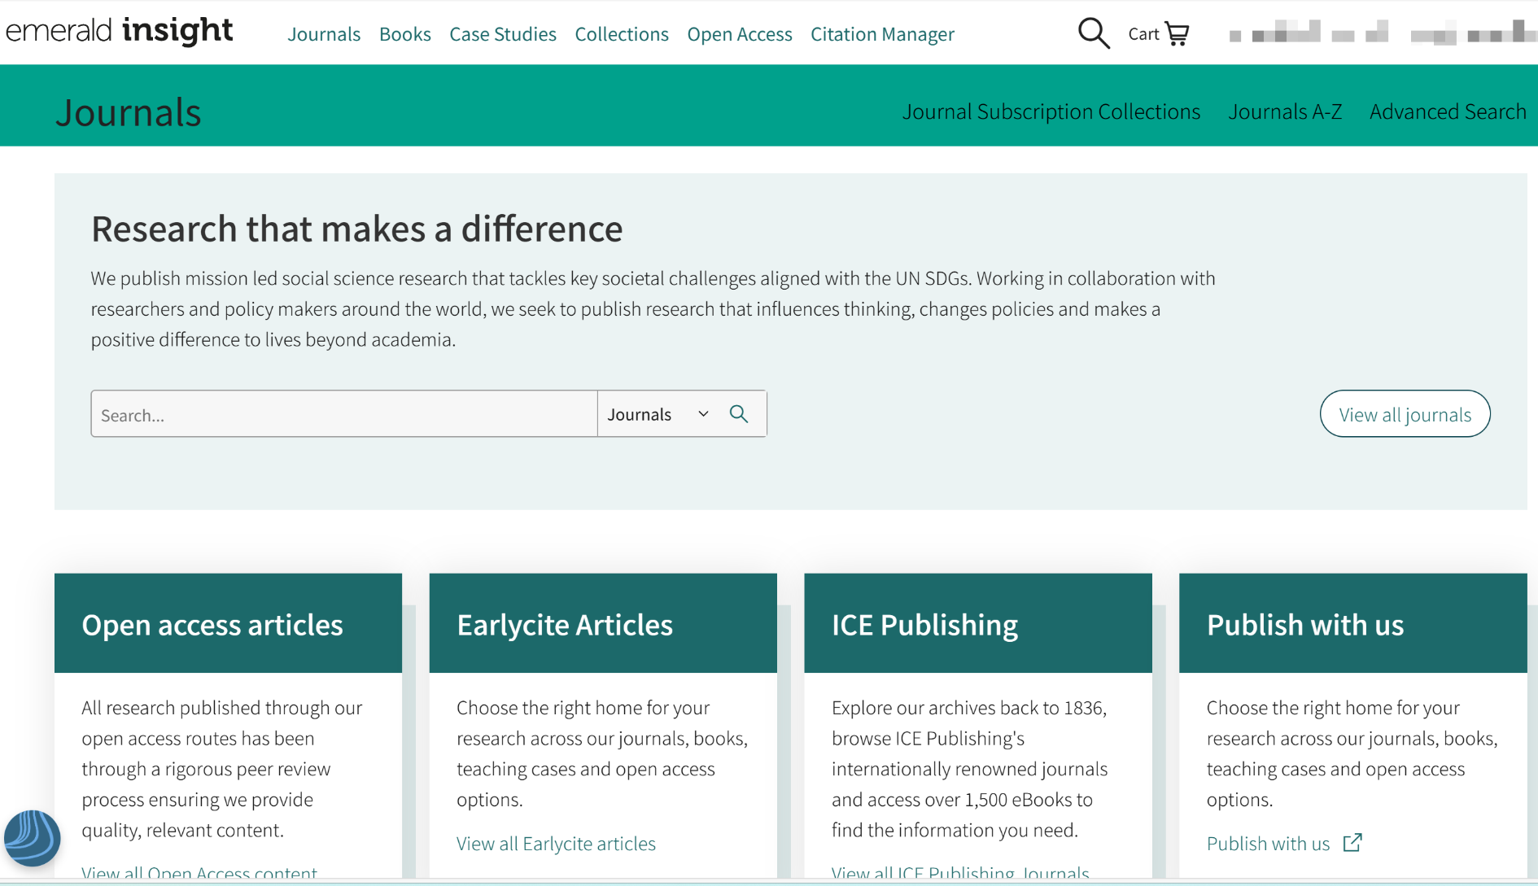
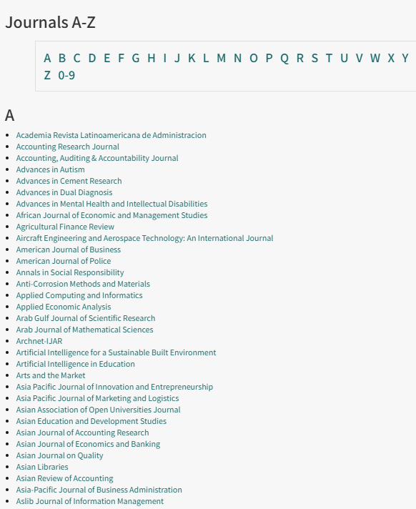
浏览资源
ICE资源与Emerald资源整合，可从Journals—ICE Publishing中查看所有ICE期刊内容

Slide 32

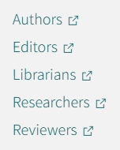
For Authors
作者指南、征稿信息
For Editors
期刊运营、宣传推广
For Reviewers
同行评审流程、成为审稿人
For Librarians
MARC数据、客户支持
For Researchers
论文写作指南、研究技巧
Publishing Services
期刊、图书、案例出版合作
辅助资源

Slide 33
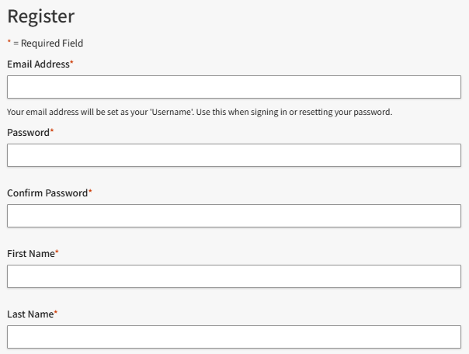


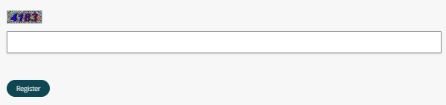
远程访问
① 点击右上角 Register ，选择注册，填写姓名、邮箱等信息
② 完成填写注册之后，邮箱收到一封激活邮件，点击Activate
2
Note：在机构IP范围内登录个人账号后即获得90天远程访问权限
1

Slide 34
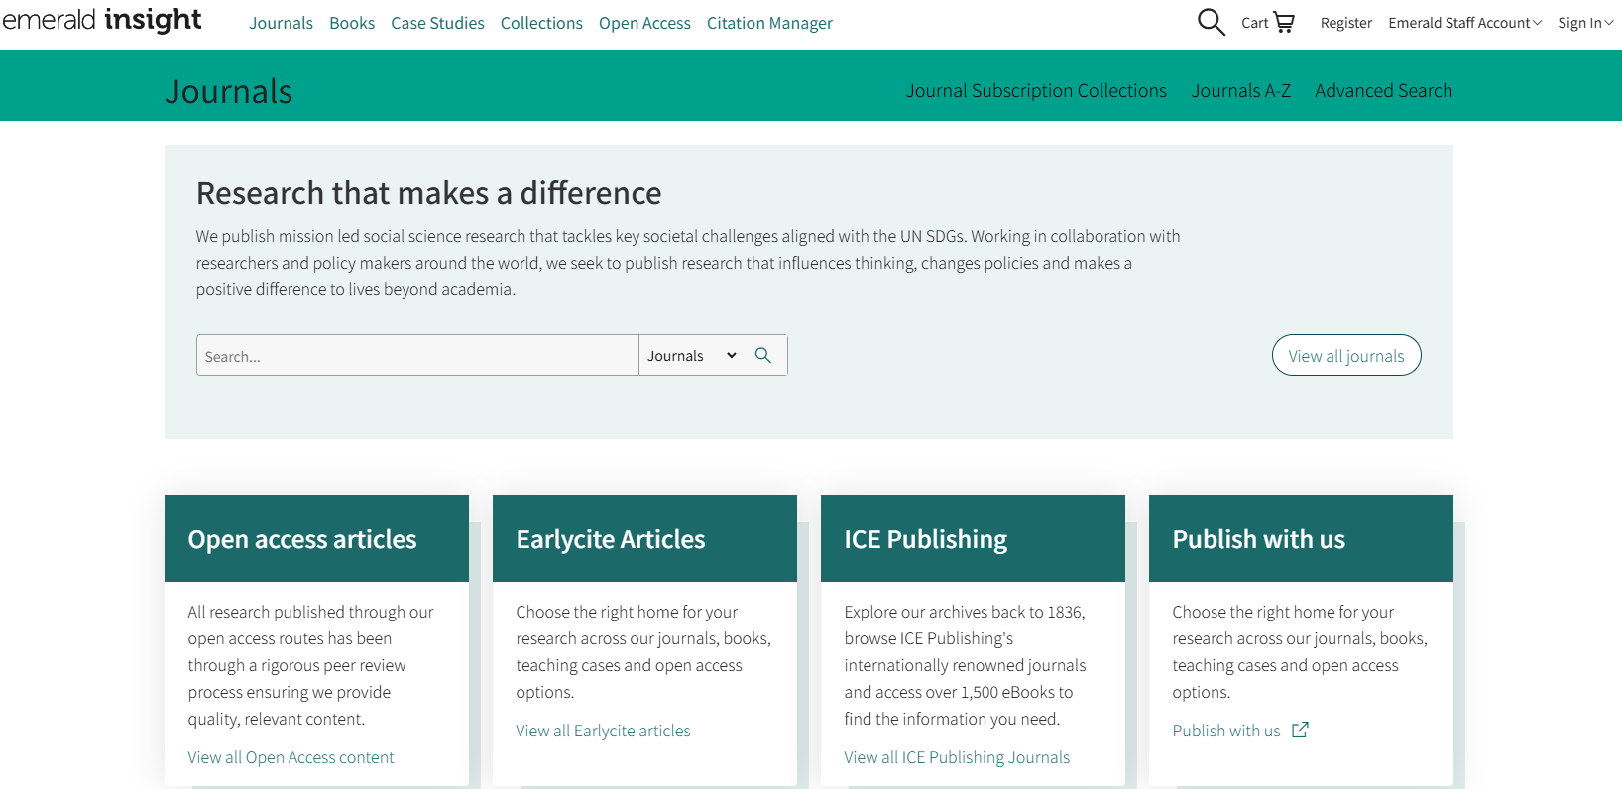
登录
激活邮箱后，直接跳转登陆状态，显示您的账户和机构名称
机构名称
个人账号
Notes:
这样就是注册成功的页面，会直接跳转到登录状态

Slide 35
Q2:Emerald数据库平台网址？
Q3:Emerald远程访问一次授权后，多少天有效？
Notes:
这样就是注册成功的页面，会直接跳转到登录状态

Slide 36
Writing An Academic Paper
-From a publisher’s perspective
如何写好一篇合乎规范、易受主编青睐的论文？
Notes:
接下来是英语学术论文的写作，复旦大学作为顶级院校，在学术论文这一块有很多值得我们学习的经验，作为学术出版社，我们了解到论文写作相关的经验大多是行业内约定俗称的一些做法，在这里就给大家把一些基本的原则性问题快速过一遍。希望听完后也能给我们一些建议。
行业的视角，

Slide 37

论文类型（社会科学）
Research Paper
Case Study
研究型论文，涉及建模、测试、市场调研、数据分析、实证研究等
案例研究，主要描述实际案例或经验，具有一定的针对性和特殊性
Literature Review
其他
文献综述/文献评论，主要目的是为了注释或评论某一特定领域的文献
Technical Paper（技术型论文）
Conceptual Paper（理论/概念型论文）
General Review（一般性评论）
Viewpoint（观点）
Notes:
我们常见的论文类型有7种
在社科领域，发文较多的有三种，即研究型论文、文献综述和案例研究。就期刊投稿数据而言，我们接收到最多的还是研究型论文

Slide 38
Research Paper Structure
文章构成
Title
Abstract
Keywords
Main text
Acknowledgement
References
Supporting materials
Introduction
Methodology
Results
Discussion
Conclusions
Literature Review
Notes:
以研究型论文为例，一般而言论文遵循这样一个写作结构，标题、摘要、关键词、正文、致谢、参考文献、其他支撑材料，而正文也分为引言、文献综述、方法论、结果、讨论与结论。当然并不是说必须按照这样的结构照搬，只是我们期刊发表的文章大部分来说贯穿着这样一个逻辑。

Slide 39
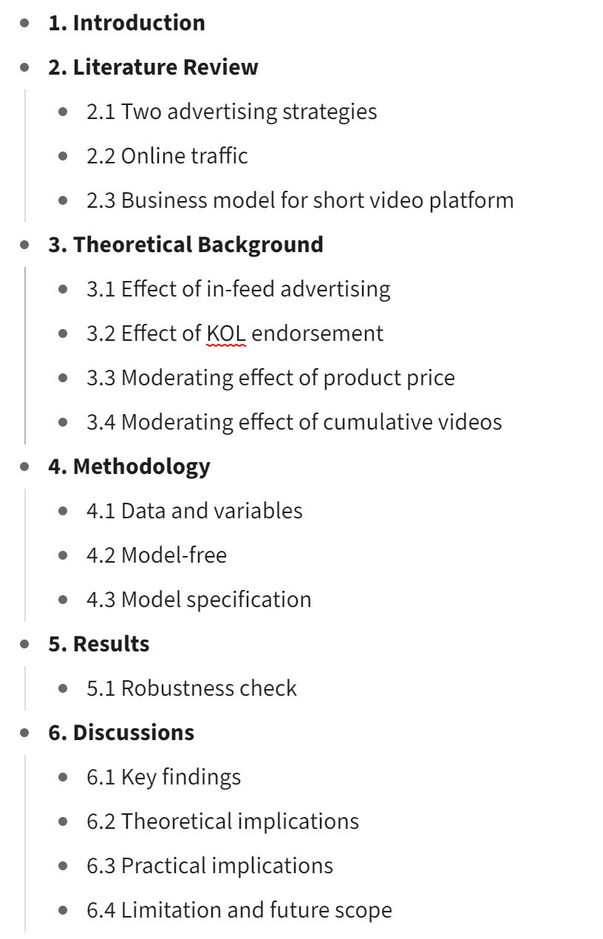
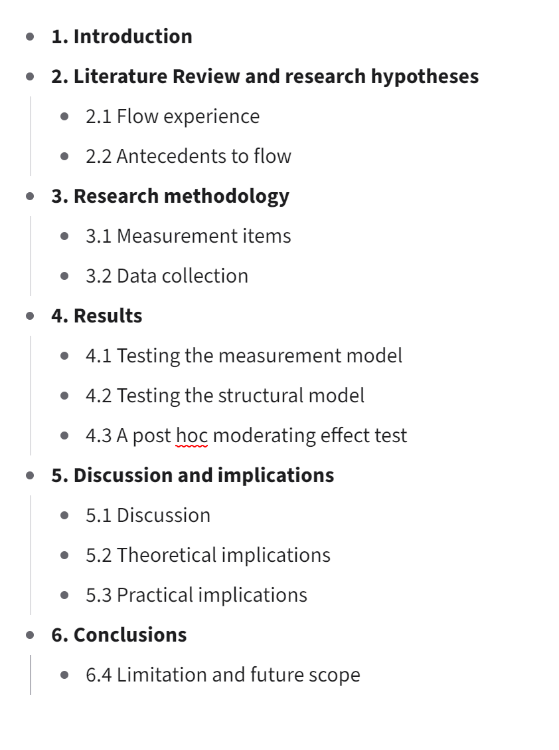
结构速览实例
The effect of advertising strategies on a short video platform: evidence from TikTok
How TikTok leads users to flow experience: investigating the effects of technology affordances with user experience level and video length as moderators
Notes:
以这两篇Emerald高下载量文章结构为例，可以看见虽然段落名称和安排不同，但整体上还是遵从了刚才提到的论文结构的。

Slide 40
高质量期刊论文写作中的常见问题
文字表达: 病句、不严谨
上下文逻辑: 偏离主题、逻辑无关
概念框架阐述：理论基础薄弱
假设论证：写作是精益求精的归纳或演绎的过程
数据分析：数据采集与分析不到位
贡献表述: Impact of research not explained: research significance statement
参考文献：References too old / missing recent key Papers on topic
文章立意：缺乏新颖性与理论贡献-Paper does not add to literature on the subject
研究问题：
问题不明确，不知要解决什么问题，读后不得要领-no clear
问题经常变化，不集中-no focus
问题过多，各个主题之间缺乏有机联系，难以在逻辑上形成一个整体-no simple, no general, no logic
问题过大，或似是而非的真理-no possibility of empirical testing, no solution
--部分引自浙江工商大学 王永贵校长的报告

Slide 41

国际期刊投稿指南
Guide to paper submission
Notes:
完成论文之后，就进入到了投稿环节。

Slide 42

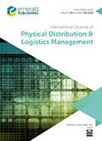

目标期刊选择方式
Step 1
关键词检索
同行推荐
按学科检索
常阅读/引用
International Journal of Operations & Production Management
International Journal of Physical Distribution & Logistics Management
Supply Chain Management
Notes:
在正式投稿以前我们肯定要选择合适的期刊。一般来说，选择合适期刊的方式有几种。
1、作者常阅读常引用的期刊肯定是首选，毕竟已经相对熟悉期刊的方向和文章的样式
2、各大数据库上检索文章关键词，看看包含同类关键词文章都发表在了哪些期刊上，那么这些期刊就可以成为我们的备选
3、和老师同行多交流，看一下他们平时都在关注哪些期刊
4、在数据库平台上进行学科浏览，看看文章相关学科下都有哪些期刊，对于目测比较合适的可以进一步了解详情

Slide 43
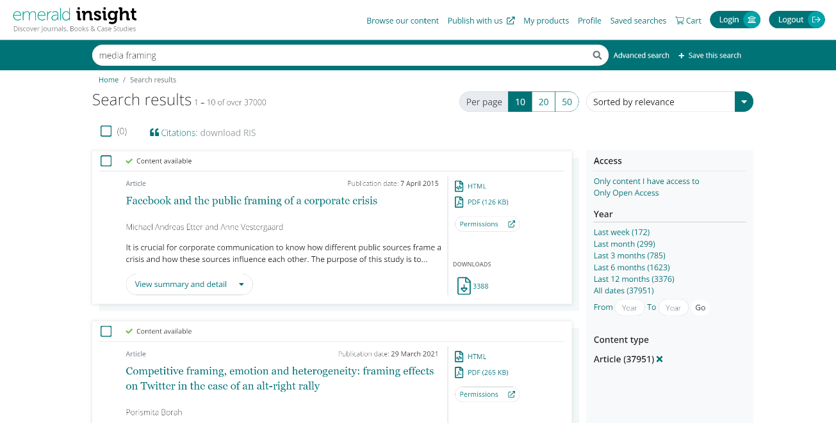
选刊工具和途径介绍 (以查询Emerald目标期刊为例)
1) 出版社数据库平台选刊 2) 引文数据库选刊 3) 选刊网站选刊
a. 关键词检索
Notes:
在有了一些粗略的选刊思路后，接下来就给大家演示一下具体的一些选刊方式及操作。
我们会给大家分享三种比较普遍且实用的选刊途径：
选刊的过程和我们之前介绍的数据库平台使用时的检索和浏览功能非常类似
在检索框中输入关键词，注意content type选择Article，即可查看与关键词相关的文章及他们所在的期刊。
但是我们需要自己进行一下统计，看一下包含关键词的文章更多地出现在哪些期刊中，再详细了解这些期刊的Aims & Scopes判断是否合适投稿。

Slide 44
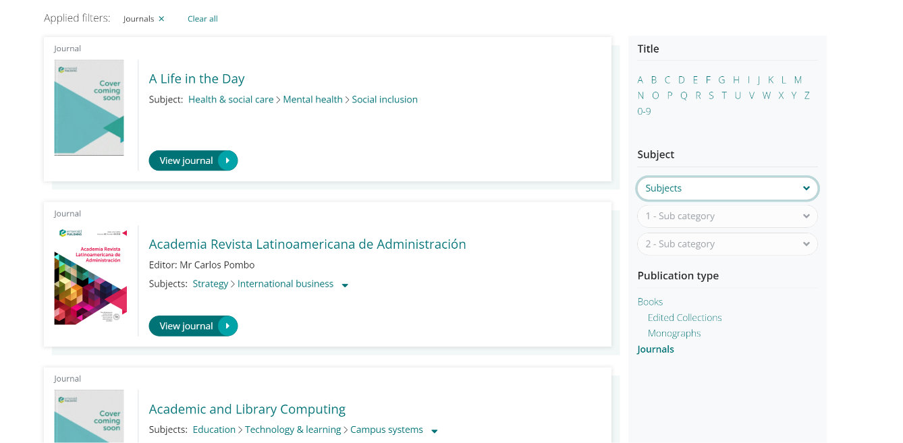
b. 使用浏览功能——从学科角度检索
Notes:
主页上方点击“browse our content”—“Books and journals”选择之后就进入到了浏览的页面。
右边导览栏“Publication type”选择“Journals”限定仅期刊，通过 “subjects”来限定期刊的学科范畴，选择与投稿文章相关的学科范畴即可查询该学科内的期刊列表。再根据列表查看每本期刊的Aims & Scope，进行筛选。这样按学科浏览，得到的结果范围是非常大的，比较适合时间比较充裕的老师。
Pros:在查找到合适的期刊后直接查看期刊的主页，编委信息及作者指南。
有点麻烦的地方呢，需要自己统计相关文章出现较多的期刊，并确定哪本期刊与投稿文章更相关。

Slide 45
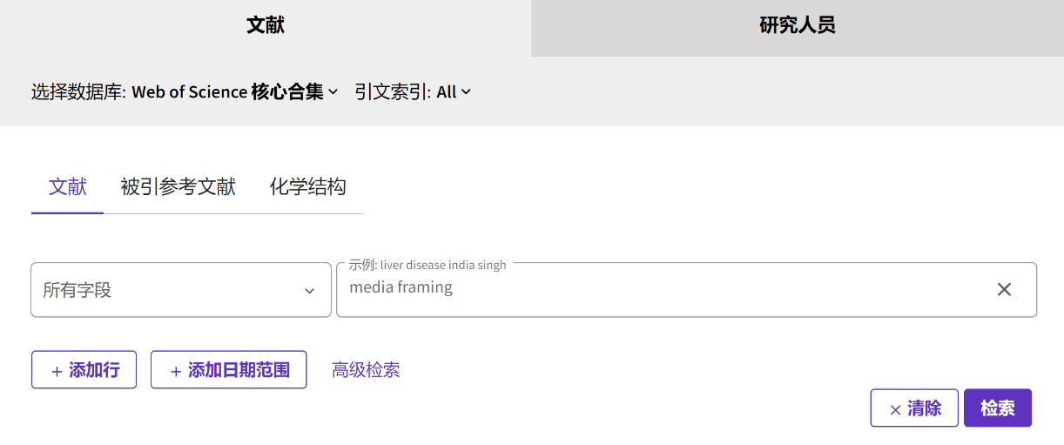
选刊工具和途径介绍 (以查询Emerald目标期刊为例)
1) 出版社数据库平台选刊 2) 引文数据库选刊 3) 选刊网站选刊
Web of Science选刊
a) 关键词选刊：以media framing为例，在检索框中输入关键词，若有更多的关键词可“添加行”
WOS官网：https://www.webofscience.com/wos
Notes:
而接下来给大家介绍的选刊方式，则无需我们自己来进行统计，平台会直接按照相关文章的数量统计出期刊列表。
WoS是科睿唯安旗下的引文索引数据库，大家在平时查找参考文献或者是期刊的收录情况时可能会使用过WoS。但同时，WoS也可以在我们选刊的过程中，为学者们提供帮助。
可以在页面中的检索框中输入我们文章的关键词来查找合适的期刊。

Slide 46
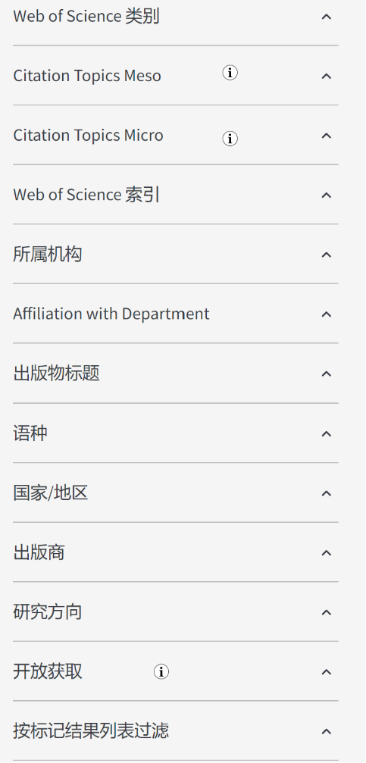
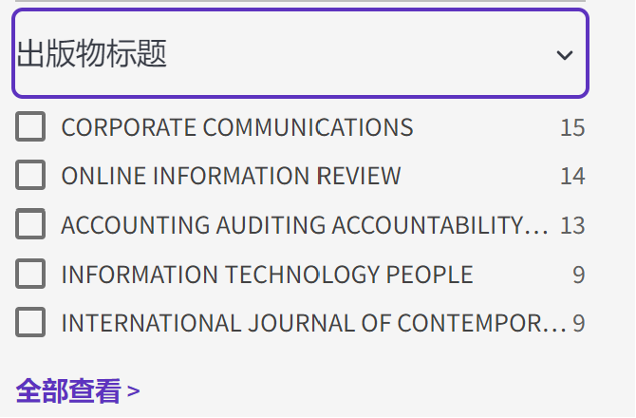
点击“点击出版物标题”，即可查看与关键词相关的文章最多出现在哪些本期刊中。
Notes:
结果页面中，大家关注左侧的导览栏，可以看到出版物标题，
以media framing为关键词，Corporate Communications和Online Information Review为相关文章最多的期刊，可优先考虑这两本期刊。

Slide 47
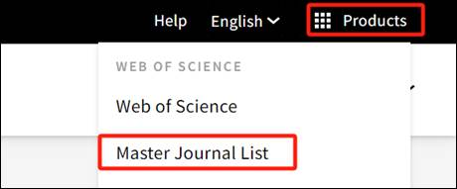
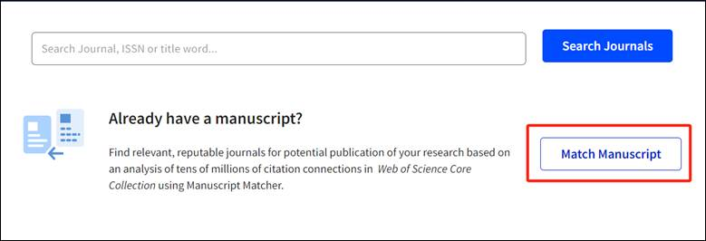
Web of Science选刊
b) 标题及摘要选刊：在WOS页面右上角Product按钮中选择Master Journal List
Notes:
我们也可以输入标题和摘要选刊，但输入的位置不是在检索框中。

Slide 48
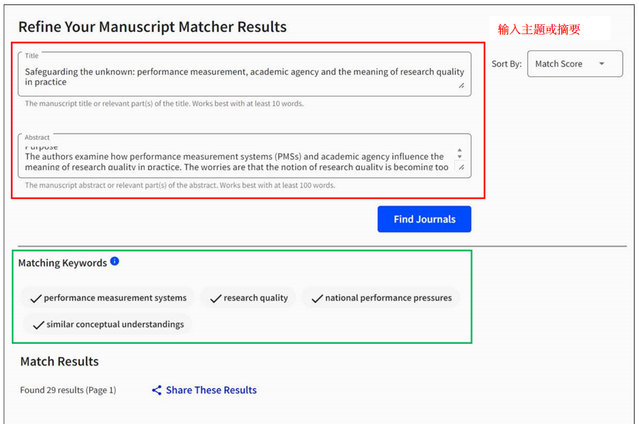
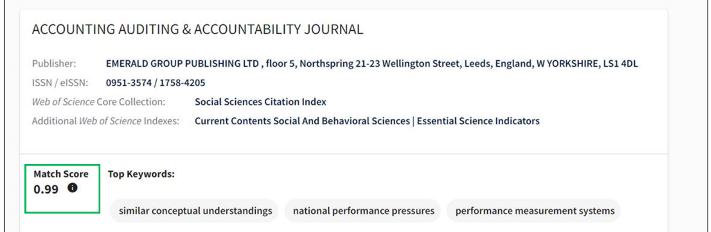
Notes:
展示Match Score，越高就是越相关

Slide 49
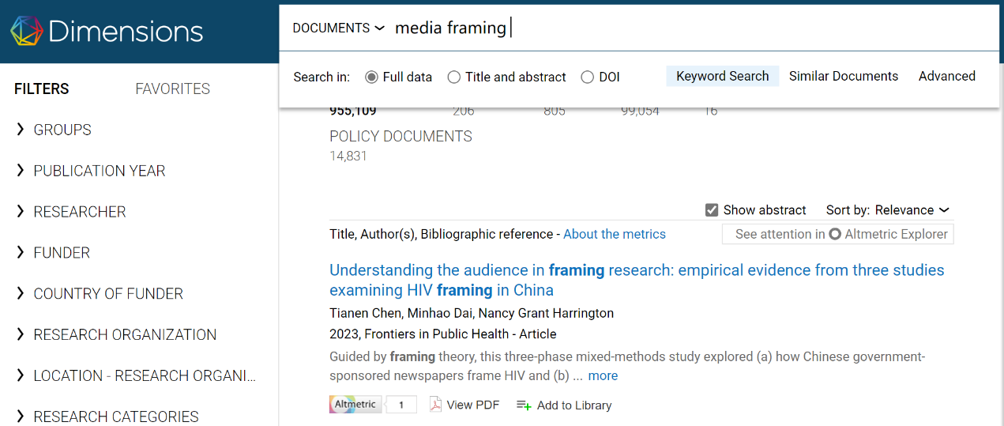
选刊工具和途径介绍 (以查询Emerald目标期刊为例)
1) 出版社数据库平台选刊 2) 引文数据库选刊 3) 选刊网站选刊
Dimensions选刊
a) 关键词选刊：
“Keyword Search”
b) 摘要选刊：
“Similar Documents”
Dimensions官网: Publications – Dimensions
Notes:
了解了WoS之后，我们来看一下dimensions, Dimensions与WoS相比，它的收录范围更广
和WoS的逻辑相同，Dimensions也可以输入关键词和摘要选刊， 就可以搜索了。

Slide 50

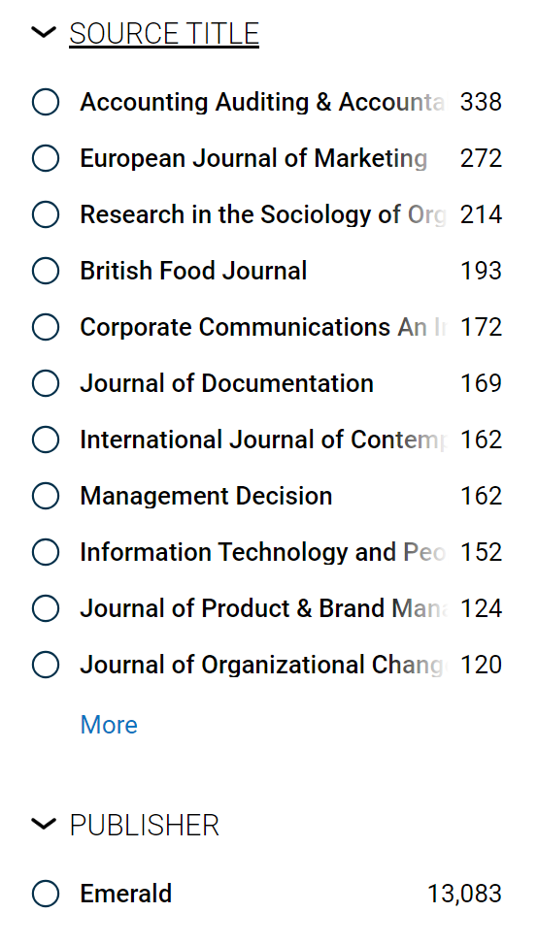
选刊
在页面左边的导览栏中，可以在Publisher中勾选目标出版社。
点击左侧导览栏中的Source Title即可查看包含相关文章最多的期刊，及其文章数量。
Notes:
和WoS相同，Dimensions的结果页面左侧也会有导览栏
如果我们想查询特定出版社的期刊，比如Emerald

Slide 51
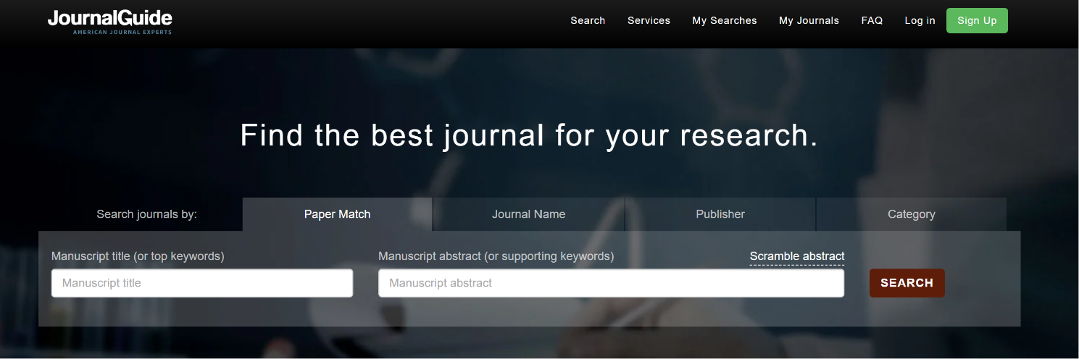
选刊工具和途径介绍
1) 出版社数据库平台选刊 2) 引文数据库选刊 3) 选刊网站选刊
JournalGuide选刊
JournalGuide是一个学科范围覆盖比较广泛的选刊网站，可选择填入标题，摘要或关键词进行查找。
JournalGuide官网: https://www.journalguide.com/

Slide 52

Notes:
在页面中的相对位置输入内容之后，就可以进行检索
Journal Guide比较有特点的是结果会展示期刊的评审时间，但是不是所有的期刊都提供了这一信息，我们可以看到页面中的期刊speed一列显示的是unknown。
目前我们JournalGuide使用下来，没有什么特别的感受，所以同学们可以自己来尝试使用一下这几种方式，看看哪种方式更适合自己。

Slide 53

总结：期刊选择时值得关注的因素
是否为核心收录？（SSCI/SCIE）
期刊接受的文章类型、投稿方式
期刊出版频率（月刊/双月刊/半年刊/年刊）
是否支持文章OA出版
区域性期刊/国际性期刊
以往中国作者的发文情况（Dimensions，WoS查询）
期刊编辑团队的国别统计
在您所在的地区是否有影响力？
Choose a journal with a readership in your research area, read by people who will read and use your work, thus creating impact upon others.
——Benjamin Ramster，英国土木工程师学会（ICE）期刊编辑主任

Slide 54

目标期刊选择方式
Step 2
Aims & Scope
Author Guideline
已发表文章
Notes:
通过以上的步骤，我们基本上可以选出3-5本期刊，为了进一步确认是否合适，我们可以进入期刊的主页，我们可以看到右边有Aims and scope，文章是否符合期刊收稿的要求，可以再查看一下sample article看一下主编的偏好。如果确定向期刊投稿的话，我们可以点击Author Guideline

Slide 55

文章撰写规范与格式调整——Author Guidelines
仔细核对期刊的作者指南
生成AI/大语言模型的使用限制
关键词数量、全文字数限制（4000-10000）
参考文献格式（Harvard/APA/MLA）
提交文本格式 Word＞PDF/LaTeX
分辨率（300dpi）、图表格式（pdf/ai/eps＞tif/jpeg/bmp）、支持的附加材料格式
图表是否单独提交
（*文中对应位置插入图表并标记序号Table 1/Figure 1+单独提供原始文件）
Notes:
在确定了期刊以后，我们就需要根据期刊的要求对文章格式进行修改。我们经常收到作者关于文章格式的询问，但其实这些信息在官网上都是有的。
我们在期刊主页找到author guideline就能够查询到非常详细的内容格式要求及规范
这里列出了一些较为常见的要求和一般标准，例如AI的使用限制，文章字数显示、参考文献格式（通常是哈佛格式）、文本格式、图片分辨率、以及图表是否需要单独提交等等
一般而言，Emerald的大部分期刊都是要求图表单独提交的，大家可以根据这个仔细修改文章

Slide 56
国际期刊投稿 —— Covering Letter
论文正文：不包含任何作者信息（投稿系统中填写）
Covering letter 建议随附上，包含有效信息：
a. 陈述向这本期刊投稿的原因
b. 文章与众不同之处 （期刊范围）
I am submitting this article to Journal of Documentation. You will see that it deals with public library management, which I appreciate is outside JDoc's normal scope. However, it focuses on the novel application of a theoretical model to the topic, and hence I think it is appropriate for JDoc.
……
虽然本文的研究对象为公共图书馆，并不属于贵刊的一般研究范围，但是，本文重点关注的是该课题理论模型的新应用，因此也同样符合贵刊的研究方向。
……
Notes:
在修改完格式以后就可以开始进行投稿操作了。当我们决定向这本期刊投稿时，我们需要注意的是，论文正文不能包含任何作者信息，同时，我们建议大家再投稿的时候附上一封Covering letter，用来陈述向这本期刊投稿的原因。如果我们这篇文章的研究方向是一个新的思路，则更要在covering letter中说明，不然就很可能被直接判定为不符合期刊主题被拒稿了。Covering letter是作者和主编交流的一个机会，所以大家一定要注意把握。

Slide 57
国际期刊投稿 —— Review Procedures
Publisher Checks
初步检查
Editor Evaluates
主编初审
审稿方式：两轮同行双盲评审
审稿周期（理想情况：3-4月）
主编初审：2-4周
邀请评审：2-4周
评审：6-8周
主编决定：2周
Editor Decision
主编决定
Peer Review
同行评审
Revise/Accept
修改/接收
Reject
拒稿
Production
制作
Notes:
作者将文章向期刊投稿以后，就进入到评审流程。
这里给大家展示了一下审稿过程中几个重要的流程节点。首先文章会由出版商进行初选，看看是否符合国际出版范式，通过初选的文章会交给主编进行初审，查看是否符合期刊的主题范畴，符合的话就会分配审稿人，进行同行评审，Emerald采用的都是两轮同行双盲评审。评审结束后，评审人会将评审意见交给主编，由主编做最后的决定，是接受，修改还是拒稿。整个的审稿周期在理想情况下会持续3-4个月，但最终还是要看不同期刊的具体情况。

Slide 58
如何应对审稿意见？——樊振佳 教授，南开大学，Emerald图情学期刊编委
Minor Changes
论文无硬伤、成功发文几率大；
建议：因审稿人的细节意见无法面面俱到，作者最好通读全文，确保没有其他类似的细节问题。
Major Changes
发文存在不确定性，可能二修、三修、甚至多轮修改后依然被拒稿；
建议：重新思考审稿人给出意见的原因：
    梳理原有研究，查明是哪个环节出了问题；
    若无明显问题，则是否只是与审稿人有观点冲突？
    ——大胆向主编提出质疑、对部分建议予以驳回、或申请更换审稿人。
Notes:
我们在审稿流程中提到了修改的环节，其实大部分文章在最终收稿之前都需要经历修改这一步，甚至我们看到有的稿件经过了3-4轮修改才被接受。针对如果根据审稿意见修改文章，我们之前在与南开大学图书馆副馆长的谈话中了解到，修改可能会分为两种情况。

Slide 59

国际期刊投稿 —— Revision Notes
Notes:
我们前面审稿流程中提到了文章修改，其实大部分文章在最终被期刊接受前都需要进行修改
Emerald是需要作者在提交修改的文稿时，在投稿系统中也同时提交revision note的，revision note中可以回应评审人提出的一些问题和修改建议，这样也会帮助审稿人和主编在看到大家的修改稿时，直接定位到我们修改的部分，了解我们修改文稿时的一些想法。

Slide 60

知而不易的常见现象
不严格遵守投稿指南，如字数超限等
Solution：仔细阅读每本期刊的Author Guideline
论文内容与期刊内容方向不符
Solution：投稿前先将摘要发给期刊主编，如方向不符，另择期刊投稿
英语语法、词句错误较多
Solution：寻求合作作者或专业的第三方做Subediting
Notes:
之前对Emerald的主编做过一次调研，反馈的一些中国作者常见的现象
实在不确定的时候也可以在投稿前将摘要发给期刊主编
最后比较困扰的

Slide 61


Emerald 语言编辑及出版支持服务
语言编辑
投稿辅助
翻译+母语润色
说明信+代投稿
同行评审
期刊匹配
详细分析+修改意见
匹配报告+初步评审
Notes:
针对这一点呢，Emerald也是推出
以行业视角关注国际出版的标准及要点，不仅提升语言
会有出版社专业人员全程协助文章出版
对于语言润色的服务，Emerald的语言编辑均为英语母语人士，博士专业学科背景。在我们的客户中，清华大学也是语言编辑服务的重点客户。
对于出版支持服务：
目标期刊选择
从出版角度初审文章并提出修改建议
投稿协助（cover letter建议、代投稿等）
投稿后评审意见解读、免费返修

Slide 62



改善论文可读性，降低被拒概率

Slide 63

THANKS
Nigel south@emeraldinsight.com.cn
Notes:
全部内容，如果有疑问的话，可以通过邮箱来联系我们，非常感谢大家的聆听。

